Slide 1
Модель деформируемого объекта управления
Дружинин В. Г.
Научный руководитель:
д.ф-м.н Морозов В.А.

Slide 2
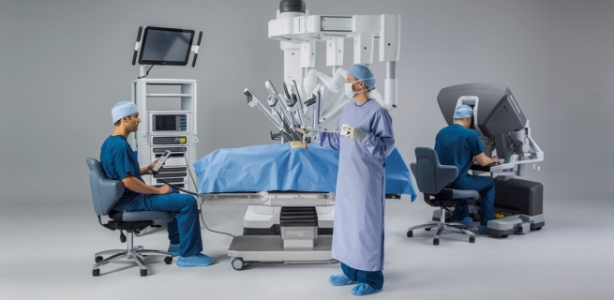
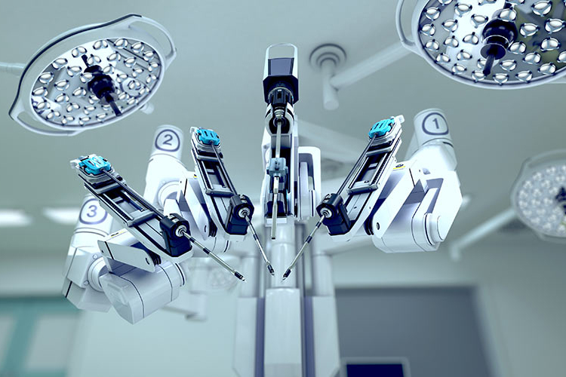
Робототехника в современной медицине

Slide 3
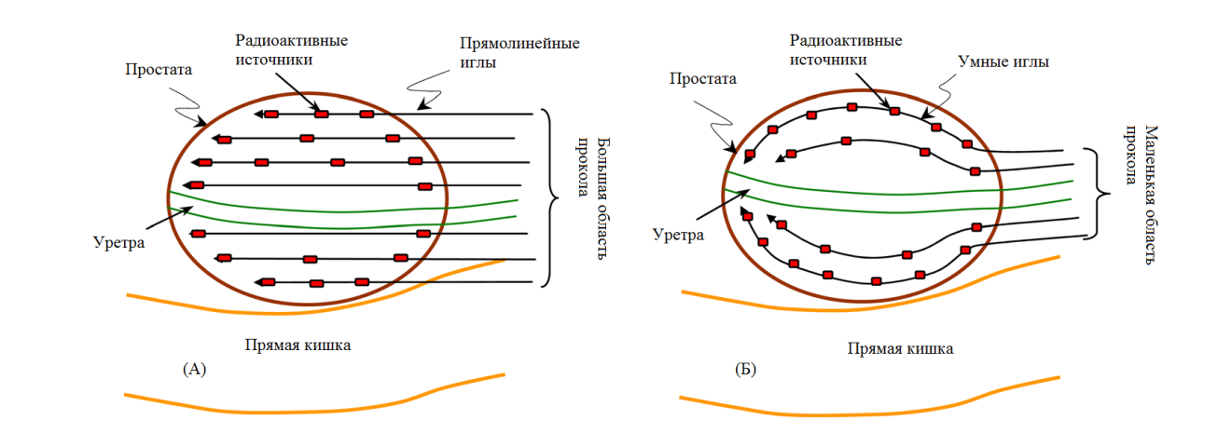
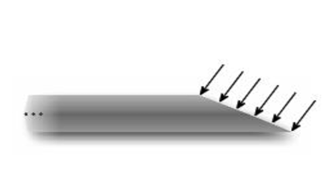
Операция
Из-за несимметричности кончика иглы, при ее движении в тканях человека она будет отклоняться от прямолинейного движения

Slide 4
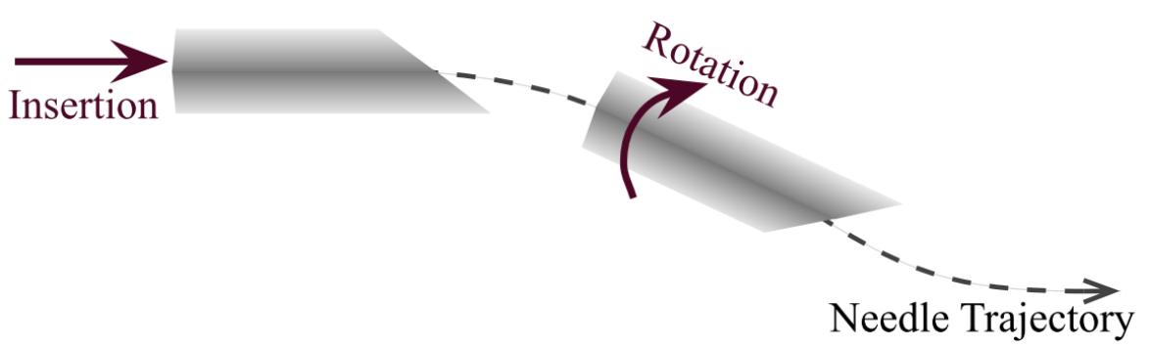
Цель управления
Цель: расчёт и прогнозирование отклонения иглы от прямолинейного движения при перемещении иглы в мягких тканях пациента в режиме реального времени.
Поступательное движение,
Вращательное движение
Движение по
заданной траектории
Заданная траектория
Поступательное движение
Вращательное движение

Slide 5
Программная среда
Ядро модели
2-мерная модель
3-мерная модель
Генерация библиотек для использования в сторонних приложения
Программная оболочка для проведения параметрических расчётов
Использование в моделях Simulink

Slide 6
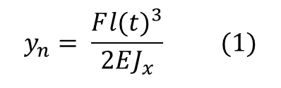
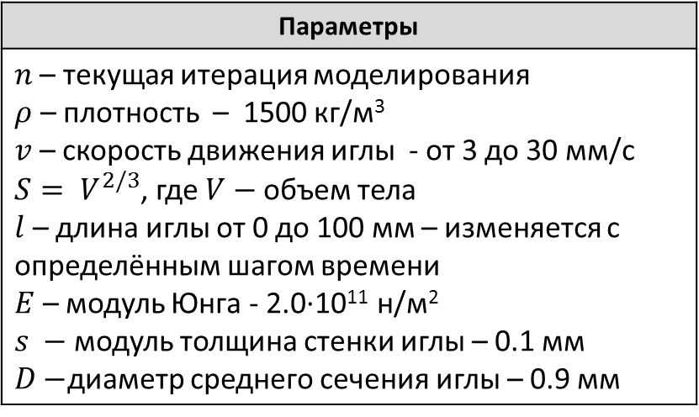

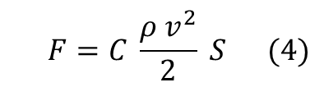

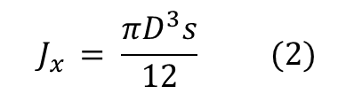
2-х мерная Модель
Расчет отклонения | Воздействие внешней среды
$$y_{n}= \frac{F{l(t)}^{3}}{2EJ_{x}} (1)$$
$$F=C \frac{ρ v^{2}}{2} S (4)$$
$$J_{x }= \frac{πD^{3}s}{12} (2)$$
$$y_{all }= \sum_{1}^{n−1}{y_{n }}+y_{n} (3)$$
$${ F}_{p}=F∙\cos{γ} (5)$$
Параметры
$n$ – текущая итерация моделирования $ρ$ – плотность – 1500 кг/м³ $v$ – скорость движения иглы - от 3 до 30 мм/с $S= V^{2/3}$, где $V−$объем тела $l$ – длина иглы от 0 до 100 мм – изменяется с определённым шагом времени $E$ – модуль Юнга - 2.0·10¹¹ н/м² $s −$модуль толщина стенки иглы – 0.1 мм $D−$диаметр среднего сечения иглы – 0.9 мм

Slide 7
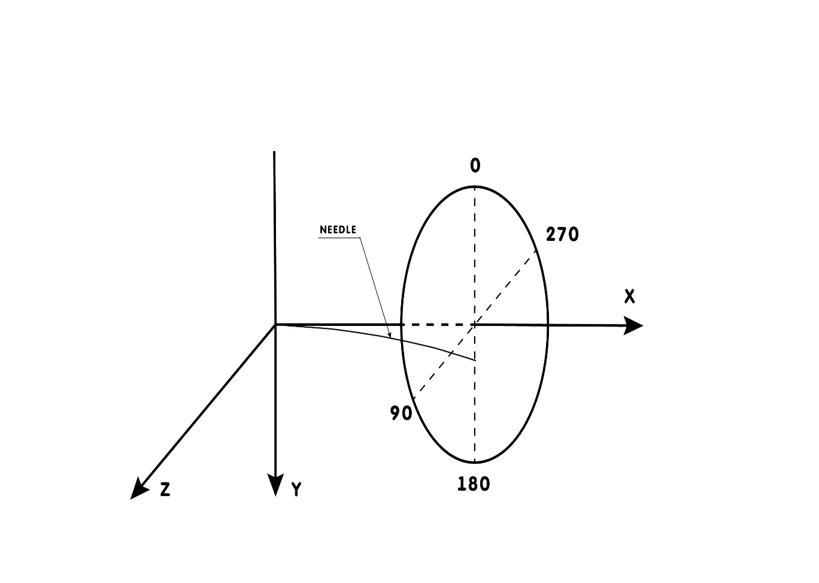
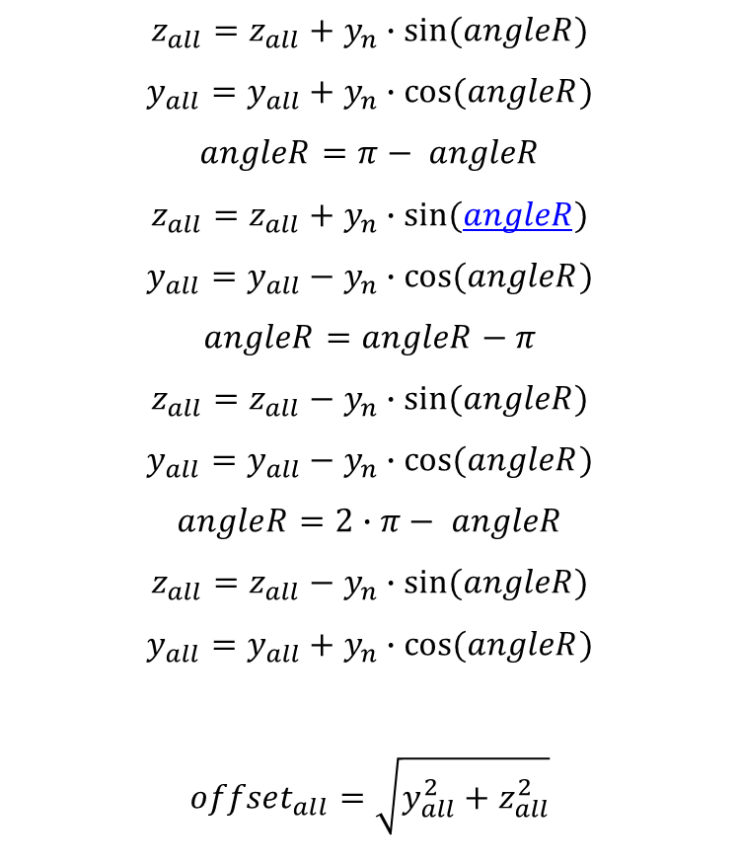
3-мерная модель
$$z_{all}=z_{all}+y_{n}∙sin⁡(angleR)$$
$$y_{all}=y_{all}+y_{n}∙cos⁡(angleR)$$
$$angleR=π− angleR$$
$$z_{all}=z_{all}+y_{n}∙sin⁡(angleR)$$
$$y_{all}=y_{all}−y_{n}∙cos⁡(angleR)$$
$$angleR=angleR−π$$
$$z_{all}=z_{all}−y_{n}∙sin⁡(angleR)$$
$$y_{all}=y_{all}−y_{n}∙cos⁡(angleR)$$
$$angleR=2∙π− angleR$$
$$z_{all}=z_{all}−y_{n}∙sin⁡(angleR)$$
$$y_{all}=y_{all}+y_{n}∙cos⁡(angleR)$$
$${offset}_{all}=\sqrt{y_{all}^{2}+z_{all}^{2}}$$

Slide 8
Результаты Моделирования

Slide 9


Вязкоупругий элемент

Slide 10
Публикации и конференции
№ п.п. | Название статьи | Выходные данные (с указанием электронной ссылки из наукометрической базы) | Объем в с. | Год публикации
1 | model of the deviation of the medical needle during the movement in human TISSUE Журнал «Российский журнал биомеханики» | https://proxy.library.spbu.ru:2090/record/display.uri?eid=2-s2.0-85059617883&origin=resultslist&sort=plf-f&src=s&st1=MODEL+OF+THE+DEVIATION+OF+THE+MEDICAL+NEEDLE+DURING+THE+MOVEMENT+IN+HUMAN+TISSUE&st2=&sid=625a1ed3ca591e7fe606254d18199049&sot=b&sdt=b&sl=95&s=TITLE-ABS-KEY%28MODEL+OF+THE+DEVIATION+OF+THE+MEDICAL+NEEDLE+DURING+THE+MOVEMENT+IN+HUMAN+TISSUE%29&relpos=0&citeCnt=0&searchTerm=#references http://vestnik.pstu.ru/biomech/archives/?id=&folder_id=7920 | 14 | 2018
№ п.п. | Статус мероприятия | Название мероприятия | Тип награды (победитель, либо призер) | Год вручения награды
1 | Региональное | Конкурс грантов 2018 года для студентов вузов, расположенных на территории Санкт-Петербурга, аспирантов вузов, отраслевых и академических институтов, расположенных на территории Санкт-Петербурга | Победитель | 2018
№ п.п. | Название мероприятия | Статус мероприятия (международное, всероссийское, региональное, городское, субъектное, иное) | Результаты
1 | СПИСОК-2019 Всероссийская научная конференция по проблемам информатики | Всероссийская научная конференция по проблемам информатики | 23-26 апреля 2019 Сборник тезисов
2 | XII Всероссийская научная конференция молодых ученых «НАУКА. ТЕХНОЛОГИИ. ИННОВАЦИИ» | Всероссийская научная конференция молодых ученых | 3-7.12.2018 Сборник тезисов
3 | Конференция «Актуальные проблемы прикладной математики, информатики и механики» 2018 | Международная научно-техническая конференция | 17-19.12.2018 Сборник тезисов
4 | XIV Международная конференция «Комплексная безопасность и физическая защита». | Международная конференция | 01-03.08.2018 Сборник тезисов

Slide 11
План на следующий учебный год
Публикация новой статьи в Журнале «Российский журнал биомеханики»;
Внедрение в модель двухмерных, трехмерных вязкоупругих элементов;
Внедрить в модель действие силы трения;
Проведение новых экспериментов;
Усовершенствование программной среды;

Slide 12
СПАСИБО ЗА ВНИМАНИЕ!!!
Аспирант 2- курса Дружинин В. Г.
Научный руководитель:
д.ф-м.н. Морозов В.А.

